Slide 1
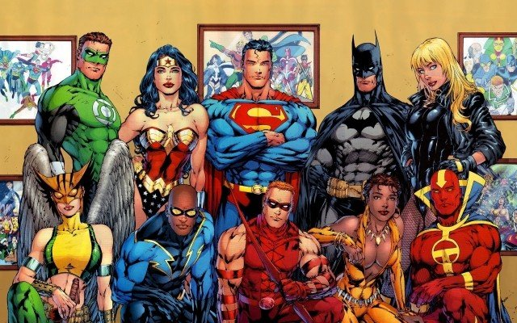
Муниципальное образовательное учреждение средняя школа № 18
Комикс в русской культуре Информационный проект с элементами исследования
Выполнен ученицей 9 «В» класса Шаниной Елизаветой Вячеславовной
Руководитель - Костерина Ольга Вадимовна учитель русского языка и литературы
Ярославль 2018

Slide 2

Цель исследования - определить, существуют ли русские комиксы, когда они появились и насколько тесно они связаны с нашей жизнью.
Гипотеза - я предполагаю,
что русский комикс существует
и, как любой вид искусства,
оказывает на нас определенное
влияние.
Задачи исследования -
- Собрать и систематизировать информацию о комиксе, изучить историю его появления;
- Сделать выводы о наличии комикса в русской культуре и его значении в нашей жизни;
- Развивать навыки исследовательской работы, наблюдения и анализа материала.

Slide 3

Комикс (англ. comics, мн. ч.
от comic - комический, смешной)
графически – повествовательный
жанр, серия рисунков с краткими
текстами, образующая связное
повествование.
Стандартный комикс имеет размер
17х26 см.
Текст присутствует не обязательно.
Но чаще всего, прямая речь в комиксе
передаётся при помощи «словесного
пузыря», который «выдувается» из
уст персонажа.

Slide 4

История возникновения комикса
- Картинки «Аллилуй» 16-17 века. Картинки на религиозную тему
- «Золотой век» 1938-1956 гг. Стал одним из популярных жанров массовой культуры («Супермен», «Бэтмен», «Капитан Америка»).
- «Серебряный век» 1956-1970гг. На арену выходит компания Марвел («Человек-паук», «Люди икс», «Железный человек»).
- «Бронзовый век» 1970-1985гг . Сюжеты комиксов стали реалистич-
ными и взрослыми: наркотики, загрязнение окружающей среды.
- «Современный век» 1985-наше время.
Еще большая реалистичность, появление
антигероев, мрачность сюжета.
Популярность приобретают азиатские жанры.
В начале XXI века комиксы получили новое
воплощение за счёт новых компьютерных
технологий.

Slide 5
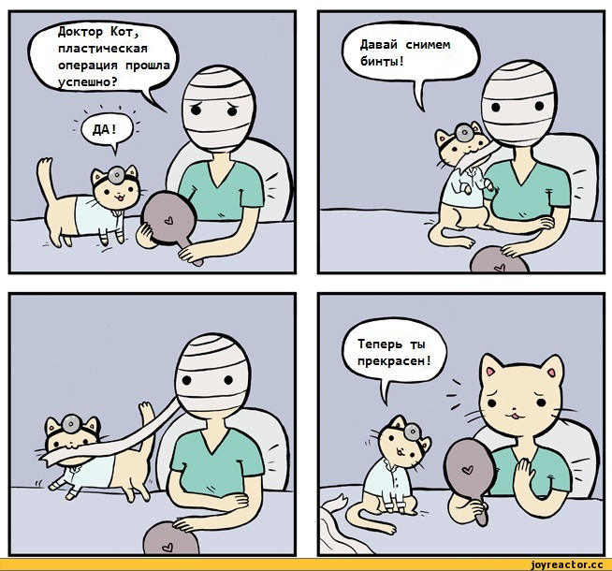

Виды комиксов
1. Классический комикс.
2. Веб-комиксы.
3. Фотокомиксы/фотоновеллы.
- Стрипы.
- Графические романы.

Slide 6
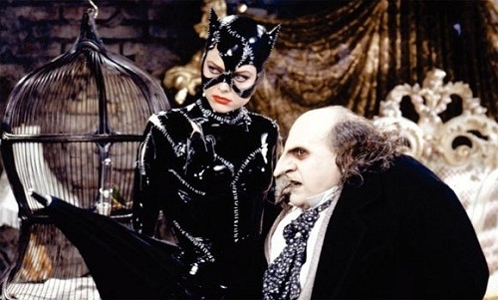
Комикс и кино
«Фильм на плёнке — это очень медленный комикс».
Скотт МакКлауд
В английском языке, слово
«cartoon» — «карикатура»
может обозначать и
комикс, и мультфильм.
Множество фильмов по
комиксам нельзя отличить
от «сценарных».
В комиксе, в каждом «кадре»
с действием мы видим только
самую ключевую стадию движения, в то время как в кино мы увидим
движение от и до. Другими словами – комикс подобен раскадровке и
потому является удобным для экранизации.

Slide 7

Американский комикс
- Сначала появились короткие рисованные истории на страницах воскресных газет.
- 1894 год – изобрели машину, печатающую в четыре краски. (Желтая пресса). Основой первых американских комиксов была вера в "американскую мечту", и не важно, кто являлся главным героем, человек или животное.
- Герои второго поколения американских
комиксов (20-50-е годы 20 века) уже несут в себе идею. (Идея доброты, сопротивление агрессии). Тогда же появляется бытовой комикс. Комиксы стали выпускаться отдельными книжками.
- Постепенно комикс становился зеркалом
реальной жизни.

Slide 8

Восточный комикс
Манга –
современный японский комикс.
Японцы, восприняв с Запада многие принципы построения массовой культуры, переиначили их на свой лад и добавили к ним множество элементов классической японской культуры, создав тем самым новое, ни с чем не сравнимое массовое искусство.
Обычно манга печатается в еженедельных и ежемесячных журналах, часто полностью посвященных манге и аниме.

Slide 9
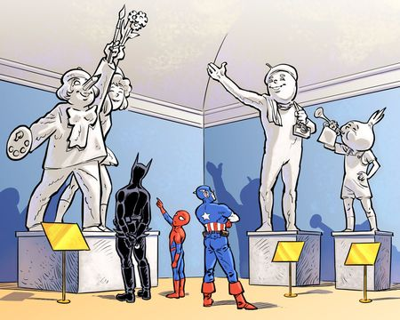
История возникновения русского комикса
Житийные иконы
Библии для бедных
Русский лубок
Окна РОСТА
Мурзилка
Еж и Чиж
Окна ТАСС
Кукрыниксы
Веселые картинки
Юный техник

Slide 10

Современный русский комикс
Сейчас в России подъём комикс – индустрии.
Тенденции:
Постепенно померкла слава героев советской
эпохи. Весёлые человечки и Мурзилка не исчезли,
но тиражи детских журналов, где печатались
эти комиксы, значительно снизились;
Попытки создать новых русских героев.
Есть издательства (например BUBBLE),
которое придумывают русских героев и хоятт
построить с нуля
российскую индустрию комиксов. («Инок», «Майор Гром»);
Всё больше появляется переводов зарубежных комиксов.
(«Хоббит», «Шерлок Холмс»);
Нишу «для самых маленьких» прочно заняли комиксы с диснеевскими героями.
Издательство «Эгмонт России Лтд» публикует серии историй «Микки-Маус»,
«Утиные истории», «Микки-детектив».

Slide 11

Комиксы в нашей жизни
Комиксы не только нас
развлекают.
Практическое применение:
- Разъяснение нового материала;
- Изучение иностранных языков;
Получение информации через
энциклопедии и книги;
Пополнение лексического
запаса;
Обучение процессу рисования
(создания рисованных историй)

Slide 12

Русскому комиксу быть!
Российская комикс-индустрия растёт с невероятной
скоростью. Ещё несколько лет назад невозможно было
представить, что «комиксы по-русски»
когда-нибудь будут издаваться! Теперь же
существуют десятки
конкурирующих
между собой издательств,
печатающих как переводные,
так и собственные,
оригинальные комиксы.

Slide 13

Спасибо за внимание!

